Slide 1
Besonderheiten des des ADFC-Fahrradklima-Test 2020
Neuigkeiten aus der Methodikwelt
Thomas Böhmer
Studienleiter, ADFC-Bundesverband

Slide 2
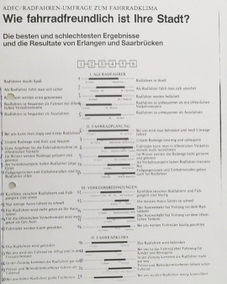
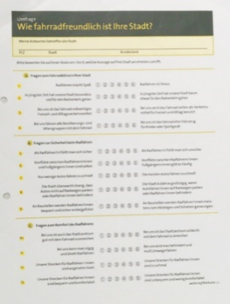
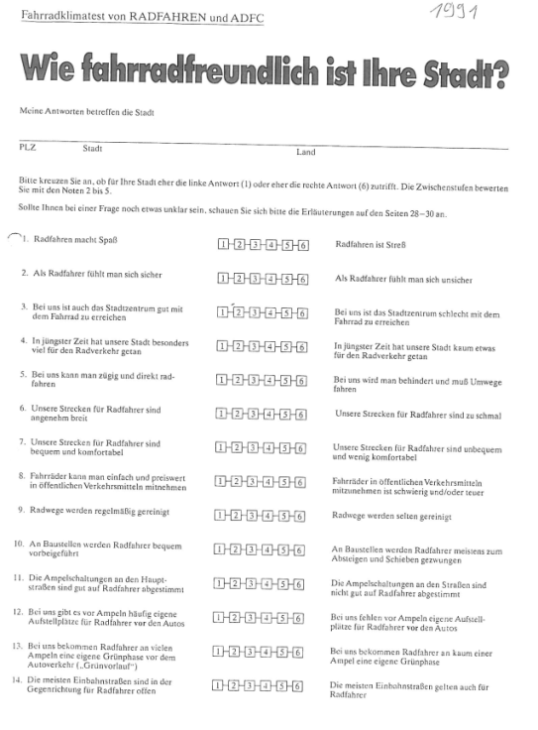
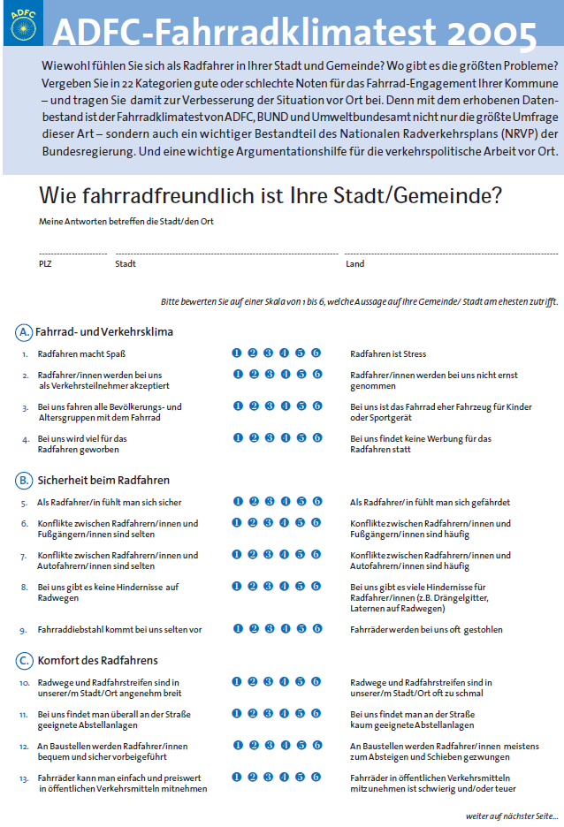
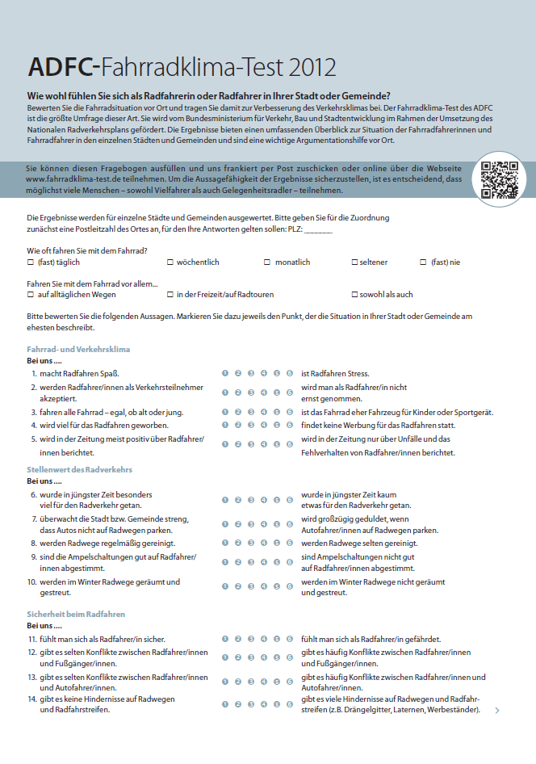

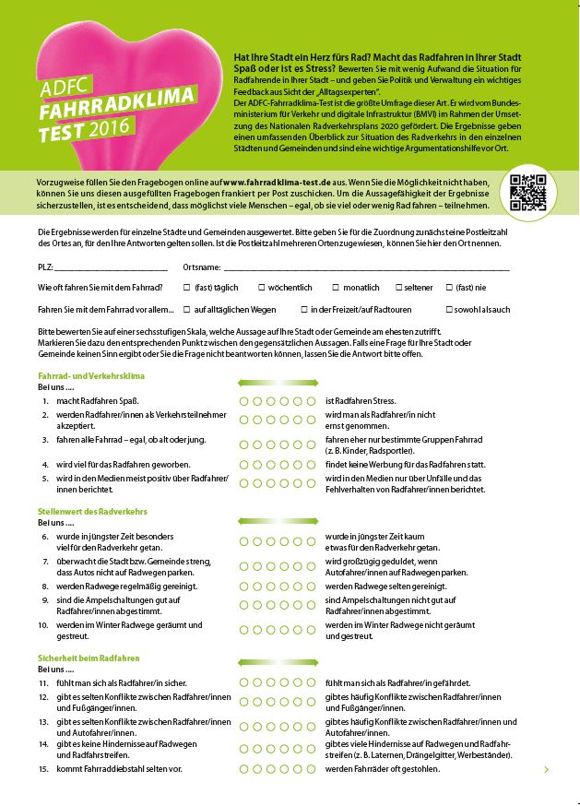
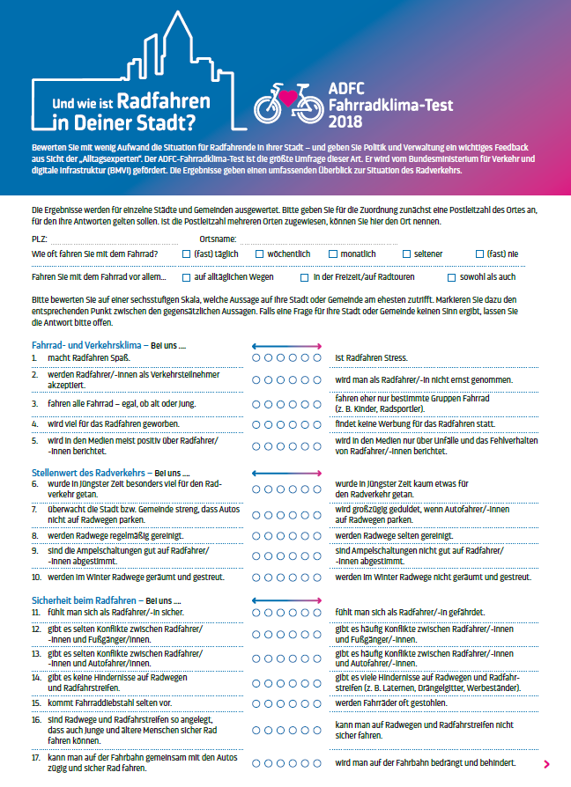
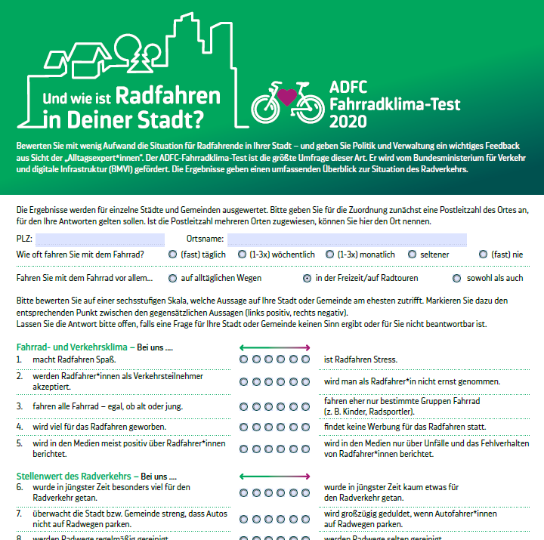
Geschichte des ADFC-Fahrradklima-Test
1988
1991
2003
2005
2012
2014
2016
2018
2020
Konstanten:
Jeder kann teilnehmen
Semantisches Differenzial

Slide 3
Was wir messen
Wahrnehmung des Radfahrens
=
Kundenzufriedenheit
im Radverkehr
Erwartungen
Wünsche

Slide 4
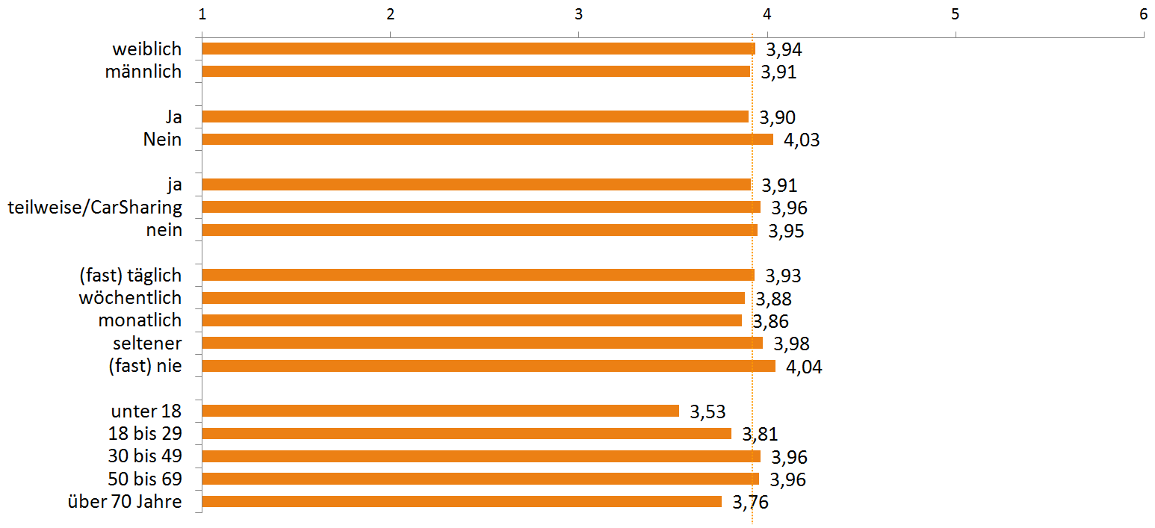

(Fast) Alle bewerten gleich
Mittelwert der Gesamtbewertung
Geschlecht
ADFC-Mitgliedschaft
Autoverfügbarkeit
Häufigkeit der
Fahrradnutzung
Basis: alle225.639 Interviews des Jahres 2020
Alter

Slide 5
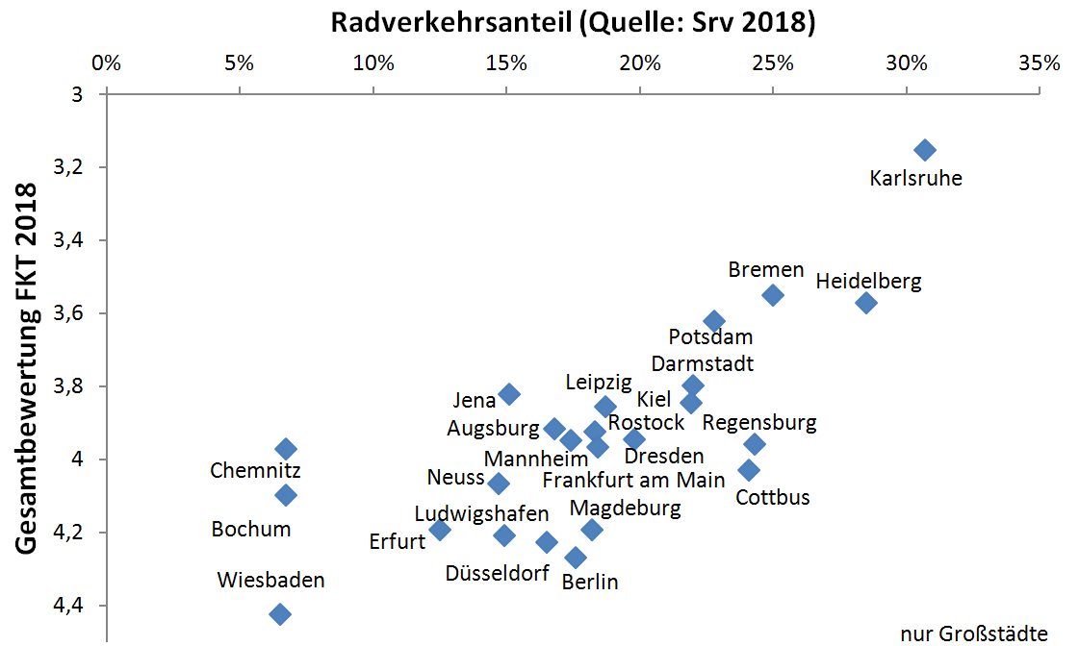
Bewertungen stimmen mit objektiven Daten überein

Slide 6
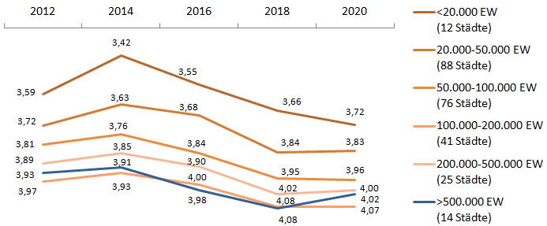
Großstädte >500.000 EW als Trendbrecher
Mittelwert der Gesamtbewertungen aller 256 Städte, die seit 2012 ununterbrochen teilgenommen haben („Pegelstädte“)

Slide 7
Berechnung der Gesamtbewertung aus 27 Fragen
F1 Spaß oder Stress
F2 Akzeptanz
F3 Alle fahren Fahrrad
F4 Werbung
F5 Medienberichte
F6 jüngste Förderung
F7 Falschparker
F8 Reinigung
F9 Ampelschaltungen
F10 Winterdienst
F11 Sicherheitsgefühl
F12 Fußgänger-Konflikte
F13 Kfz-Konflikte
F14 Hindernisse
F15 Fahrraddiebstahl
F16 Fahren auf Radweg
F17 Fahren auf Fahrbahn
F18 Radwegbreite
F19 Radwegoberfläche
F20 Abstellanlagen
F21 Baustellenführung
F22 Fahrradmitnahme
F23 Zentrumerreichbark.
F24 zügiges Radfahren
F25 geöffn. Einbahnstr.
F26 Wegweisung
F27 Öffentliche Räder
Fahrrad- und Verkehrsklima
Stellenwert
Sicherheit
Komfort
Infrastruktur und Netz
Index Gesamtbewertung

Slide 8
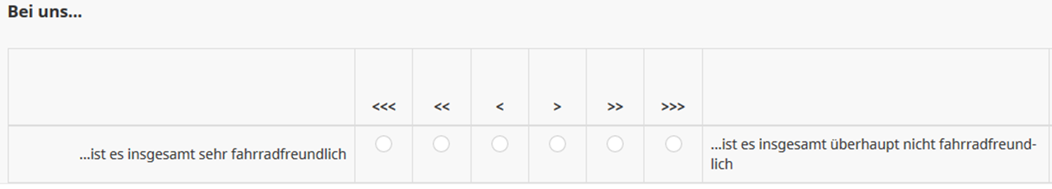
  Abfrage einer Globalbewertung im Online-Fragebogen
Nach Bewertung der Einzelaspekte, wie würdest Du die Fahrradfreundlichkeit Deiner Stadt insgesamt einschätzen?

Slide 9
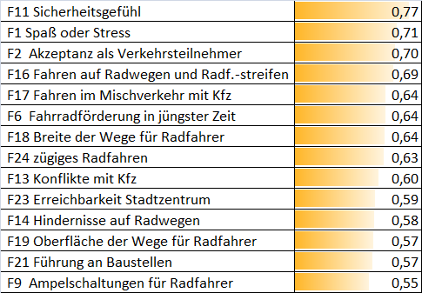
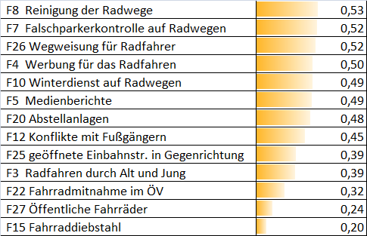
  Sicherheitsgefühl maßgebend für Fahrradfreundlichkeit
Korrelation (Zusammenhang) der Einzelbewertungen mit der Globalbewertung
N=225 .639 Person Korrelation (Spearman Ansatz mit gleichem Ergebnis)
Notes:
Sicherheitsgefühl und Akzeptanz ist auch in der Zusatzbefragung zur Wichtigkeit an erster Stelle
Bei den Großstädten ist der Zusammenhang noch stärker (0,79)
Alles Punkte, die sich in den letzten Jahren verschlechtert haben
Zügiges Radfahren ist abgeschlagen
Fahrraddiebstahl ist plausibel:
Auch in einer fahrradunfreundlichen Stadt fahren die Alten und Jungen (weil sie müssen)

Slide 10
  Globalbewertung: nur geringe (aber negative!) Abweichung
Durchschnittliche Verschlechterung der Globalbewertung Im Vergleich zum Index der Gesamtbewertung
Ortsgrößenklasse | Abweichung in Notenstufen
<20.000 Einwohner | 0,04
20.000 - 50.000 EW | 0,04
50.000 - 100.000 EW | 0,05
100.000 - 200.000 EW | 0,07
200.000 - 500.000 EW | 0,08
> 500.000 EW | 0,07
Mittel | 0,06
Notes:
Statistische Sicherheit 0,5 bis 0,2 Notenstufen

Slide 11
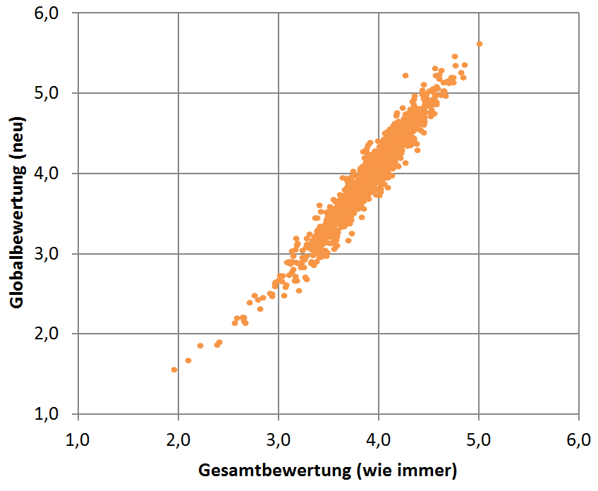
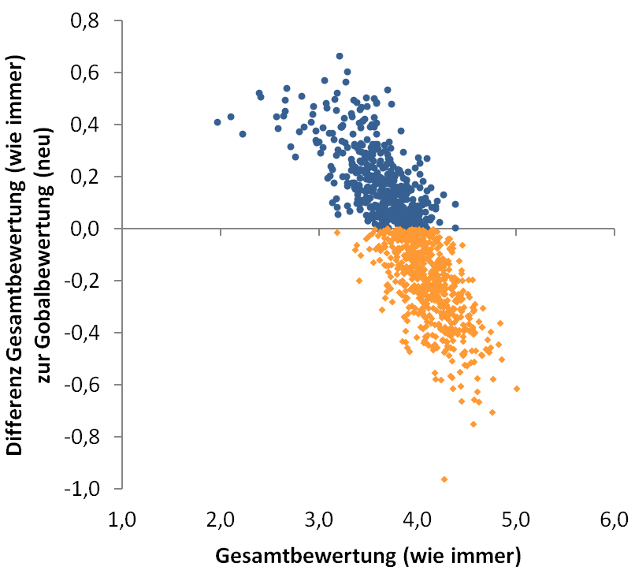
  Globalbewertung polarisiert Bewertung stärker
Vor allem fahrrad-freundliche Städte werden „global“ noch besser bewertet
Lüdenscheid →
Vor allem fahrrad-unfreundliche Städte werden „global“ noch schlechter bewertet
←Wettringen

Slide 12
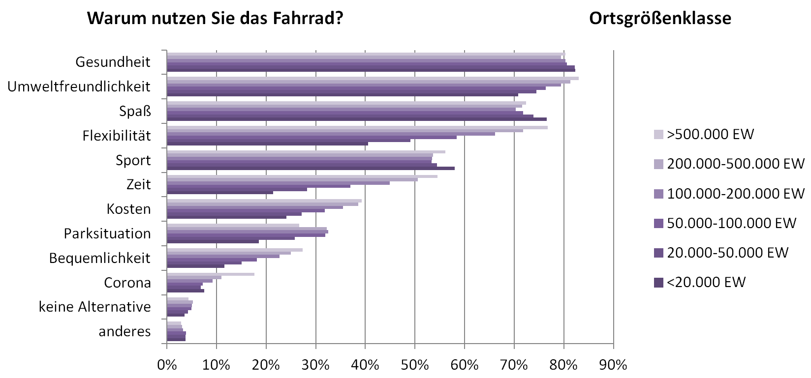
Neu: Motive der Fahrradnutzung

Slide 13
  Bequemlichkeit als Schlüssel zur Fahrradfreundlichkeit?
Motive der Fahrradnutzung: Sortierung der 1024 Orte nach dem größten Anteil Nennungen „Bequemlichkeit“

Slide 14

Vielen Dank für die Aufmerksamkeit!
Fragen oder Anregungen? → fahrradklimatest@adfc.de

